Slide 1

Slack https://bit.ly/2lnchDB

Slide 2

Présentations
Alexis Perrier
Data Scientist
PhD telecomParis 95' – Eric Moulines – Traitement du signal
Paris - Boston (Berklee) – DC (freelance)
Openclassrooms, UPEM, Polytechnique
alexis.perrier@pm.me
linkedin.com/in/alexisperrier
@alexip
Notes:
Tour de table

Slide 3
Programme Data Science 2019-2020
Semaine | quoi | qui
23/09 au 27/09 | Régression linéaire | AP
30/09 au 04/10 | Analyse predictive supervisée | AP
07/10 au 11/10 | SVM – machines à vecteurs de support | Laurent Risser
14/10 au 18/10 | Analyse non supervisé et intro au deep learning | Alice Martin
25/11 au 29/11 | Natural Language Processing | AP
16/12 au 20/12 | Hackathon | Chafik Samir et Eric Moulines
27/01 au 31/01 | Reinforcement Learning | Alice Martin
24/02 au 28/02 | Analyse bayésienne et programmation probabiliste | AP

Slide 4
Des statistiques au machine learning
L'approche statistique – 3 jours
L'approche machine learning – 5 jours
Python
jupyter notebook, colab, kaggle kernel, anaconda
librairies: numpy, scipy, statsmodel, scikit-learn, pandas
Analyse prédictive et performance
Generalized Linear Model - régression polynomiale
décomposition biais-variance
overfitting: détection et solutions
Gradient stochastique
regularization
cross validation
Régression linéaire
Linéarité et corrélation
tests statistiques
régression lineaire univariée, multivariée
classification, régression logistique
interpretation, diagnostique
hypothèses de la régression linéaire
bases mathématiques
Arbres de decisions
ensembling / bagging
random forests
feature engineering
imbalanced dataset
Boosting XGBoost
LightGBM
CatBoost

Slide 5
Questions ?
Tour de table
C'est quoi le data science ?
Pourquoi avoir choisi cette option ?
Experience préalable en data science ?
Niveau en stats, python
Manque t il des choses dans ce programme ?
twitter ? kaggle ? insta ? linkedin ?
laptop ?
Votre question
alexis.perrier@pm.me
linkedin.com/in/alexisperrier
twitter: @alexip

Slide 6
Outils et ressources
Moodle: https://elearning.emines.um6p.ma/course/view.php?id=120
github : https://github.com/alexisperrier/XEmines_DataScience_2020
Slack : Invite https://bit.ly/2lnchDB

Slide 7

data science - machine learning - predictive analytics - intelligence artificielle - deep learning – statistiques ?

Slide 8

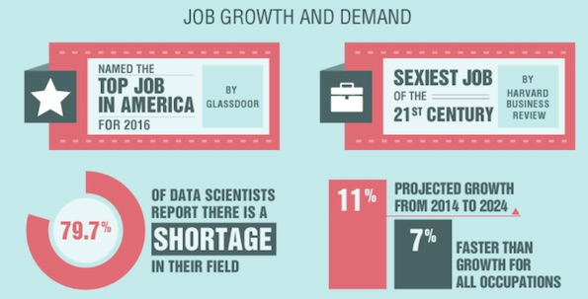
Don't believe the hype?

Slide 9
Data growth
Les données sont partout

Slide 10
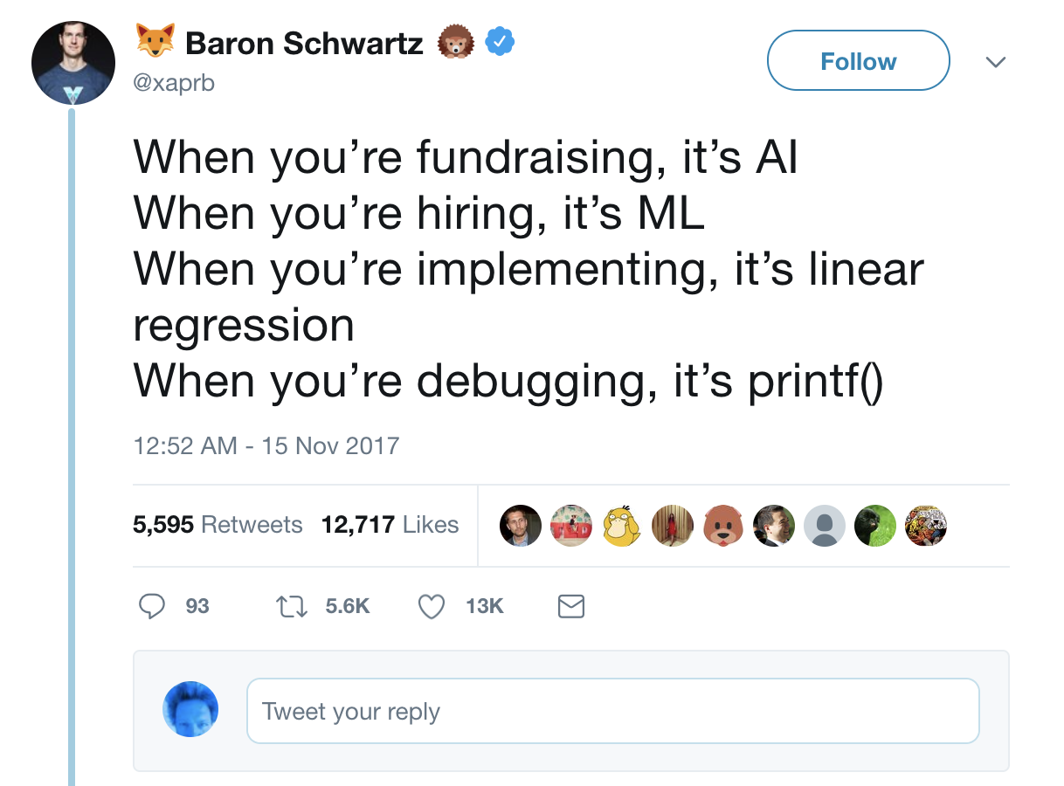

Slide 11
Data science vs machine learning vs stats
Application sur des données existantes
Data Analysis, Data Mining : Exploration, trouver les tendances, les evolutions, les anomalies, etudier les corrélations => data visualization, analyse non supervisée
Statistiques : Trouver le modèle qui explique au mieux toutes les données disponibles
Application a des données nouvelles (unseen data)
Machine learning : Le modèle apprend automatiquement à partir des données. apprentissage automatique
Analyse prédictive: Construire ou entrainer des modèles qui peuvent "prédire" sur des nouvelles données à partir de données existantes.
Deep Learning : Analyse prédictive supervisée avec des réseaux de neurones
Variantes: Transfer learning, reinforcement learning, …
Data Science:
Toutes les techniques connues pour extraire de l'information des données disponibles, de l'analyse à la prédiction
What is the difference between Data Analytics, Data Analysis, Data Mining, Data Science, Machine Learning, and Big Data?

Slide 12
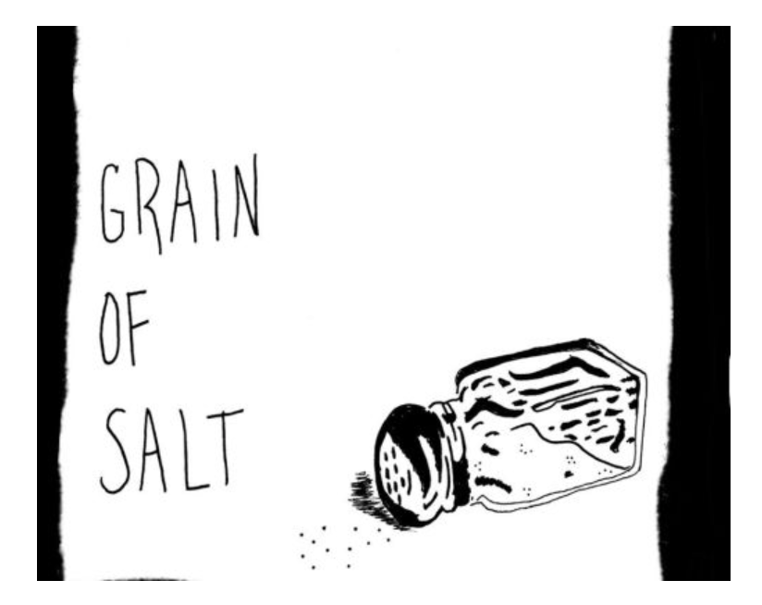
Statistical Modeling: The Two Cultures
2001 Leo Breiman, Berkeley, publie “Statistical Modeling: The Two Cultures”:
“There are two cultures in the use of statistical modeling to reach conclusions from data.
One assumes that the data are generated by a given stochastic data model.
The other uses algorithmic models and treats the data mechanism as unknown.
The statistical community has been committed to the almost exclusive use of data models.
This commitment has led to irrelevant theory, questionable conclusions, and has kept statisticians from working on a large range of interesting current problems. Algorithmic modeling, both in theory and practice, has developed rapidly in fields outside statistics. It can be used both on large complex data sets and as a more accurate and informative alternative to data modeling on smaller data sets. If our goal as a field is to use data to solve problems, then we need to move away from exclusive dependence on data models and adopt a more diverse set of tools.”

Slide 13
la Data Science, c'est quoi finallement?

Slide 14
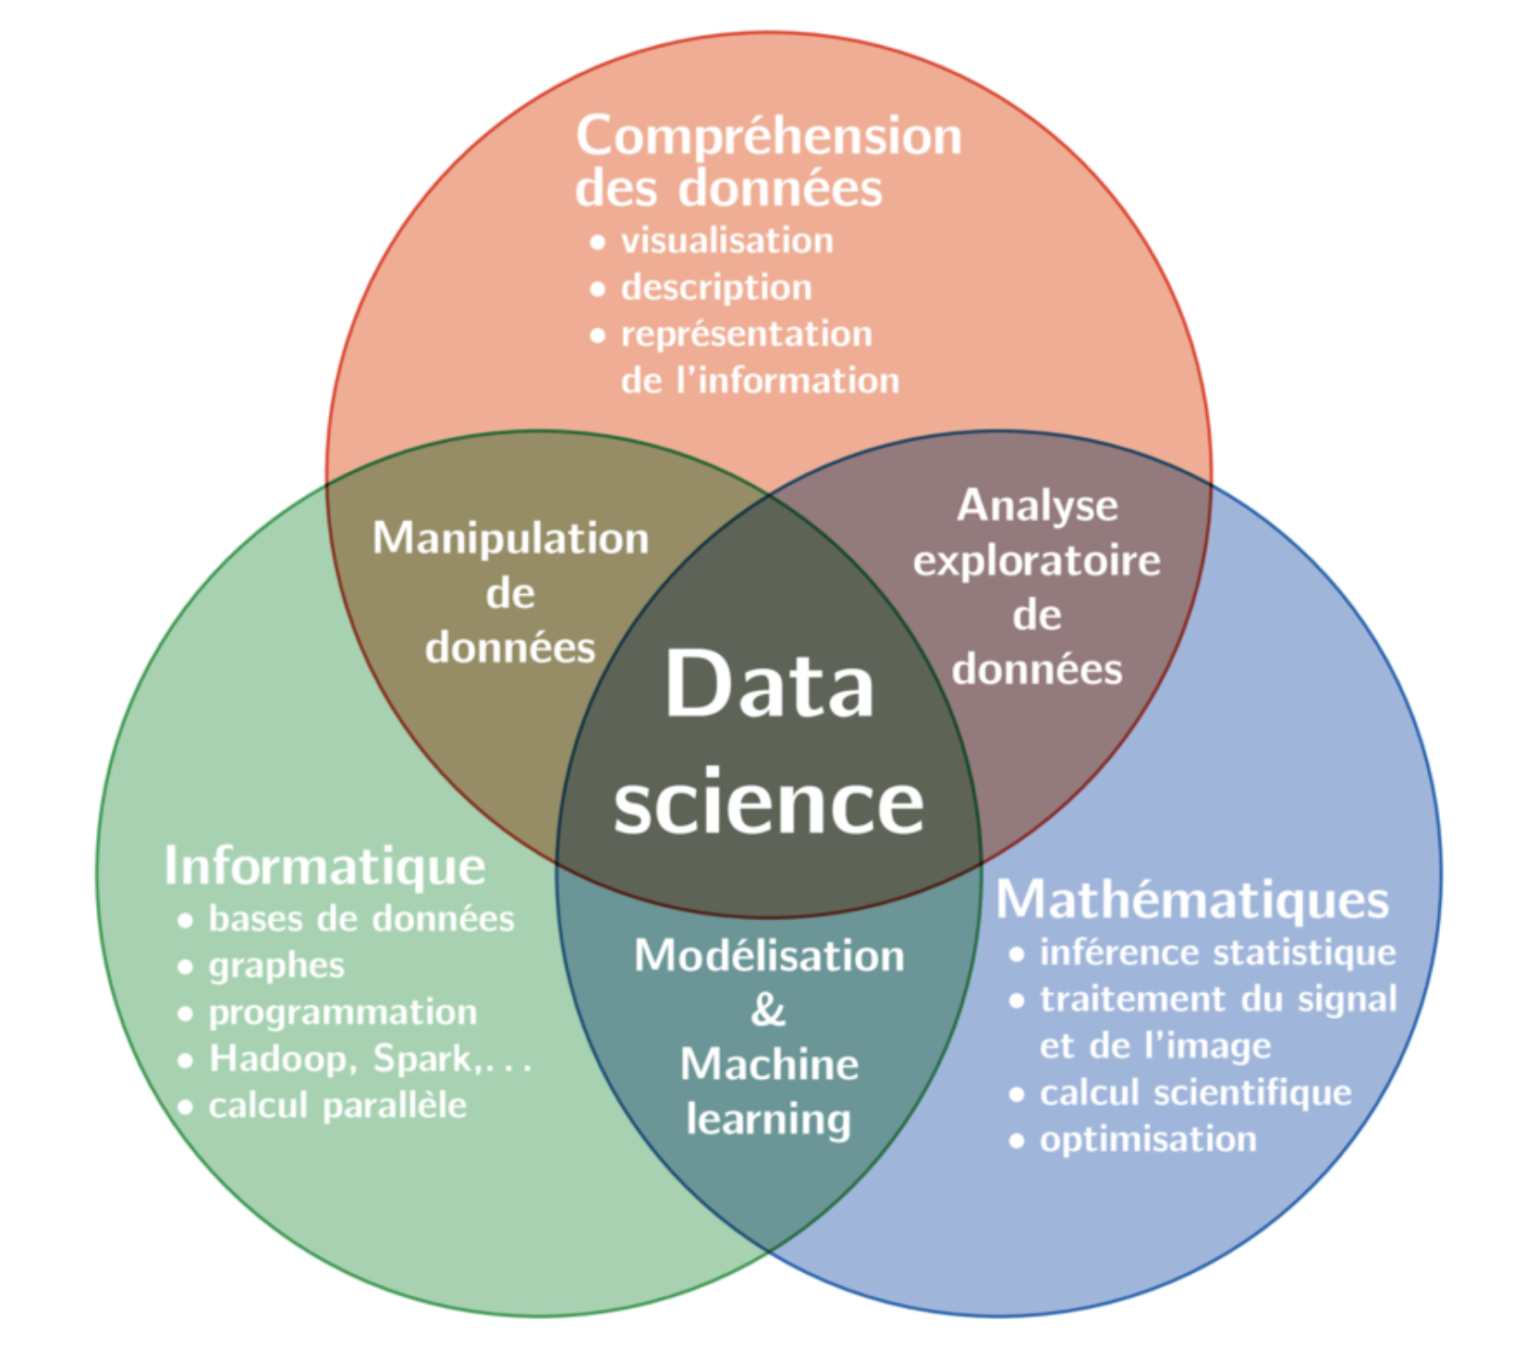
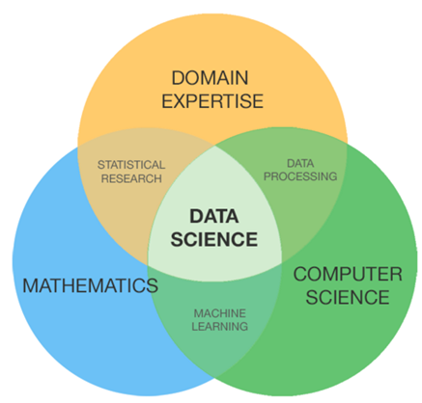

Slide 15
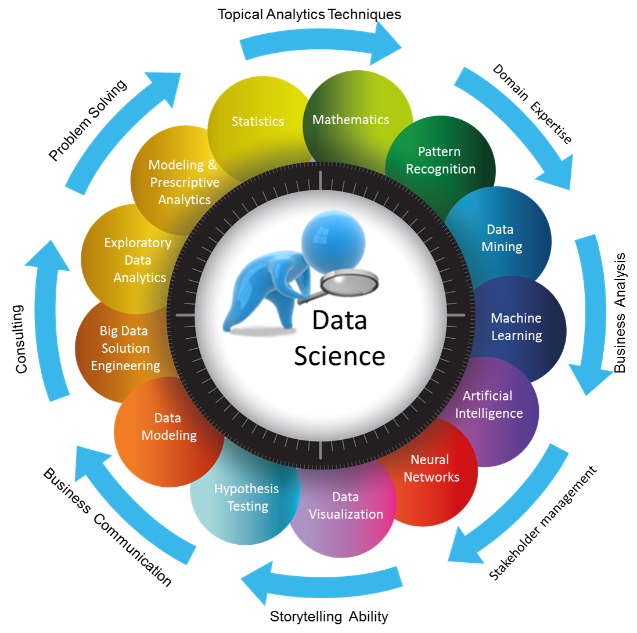

Slide 16

Champs d'applications
Predictions: market, demand, supply prices, population, weather, earthquakes, ...
Patterns: customer behavior patterns
Detection: Spam, Fraud, Failures, Cyber attacks
Extracting meaning from large sets of data: handwritten health records, exoplanets
NLP: translation, speech to text, speech recognition, sentiment analysis, topic modeling, spell checking
Recommender systems: Netflix, Spotify, Amazon
Ranking systems: search results
Autonomous systems (reinforcement learning / AI): playing games, self driving cars, drones
Time series: algorithmic trading, signal processing, IoT, sales forecast
Image / Video: automatic captionning, face and object recognition, ...
deepindex.org: Keeping track of what AI can do and where it is being applied

Slide 17
Questions?

Slide 18
Data science workflow
Les étapes d'un projet de data science

Slide 19
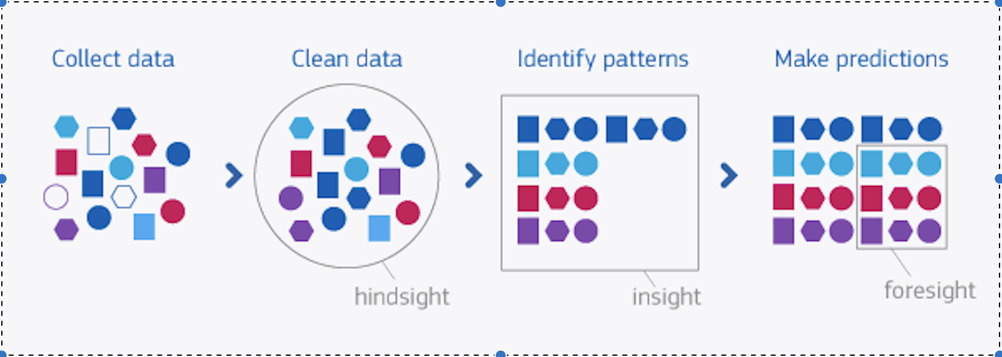
Data Science Workflow

Slide 20
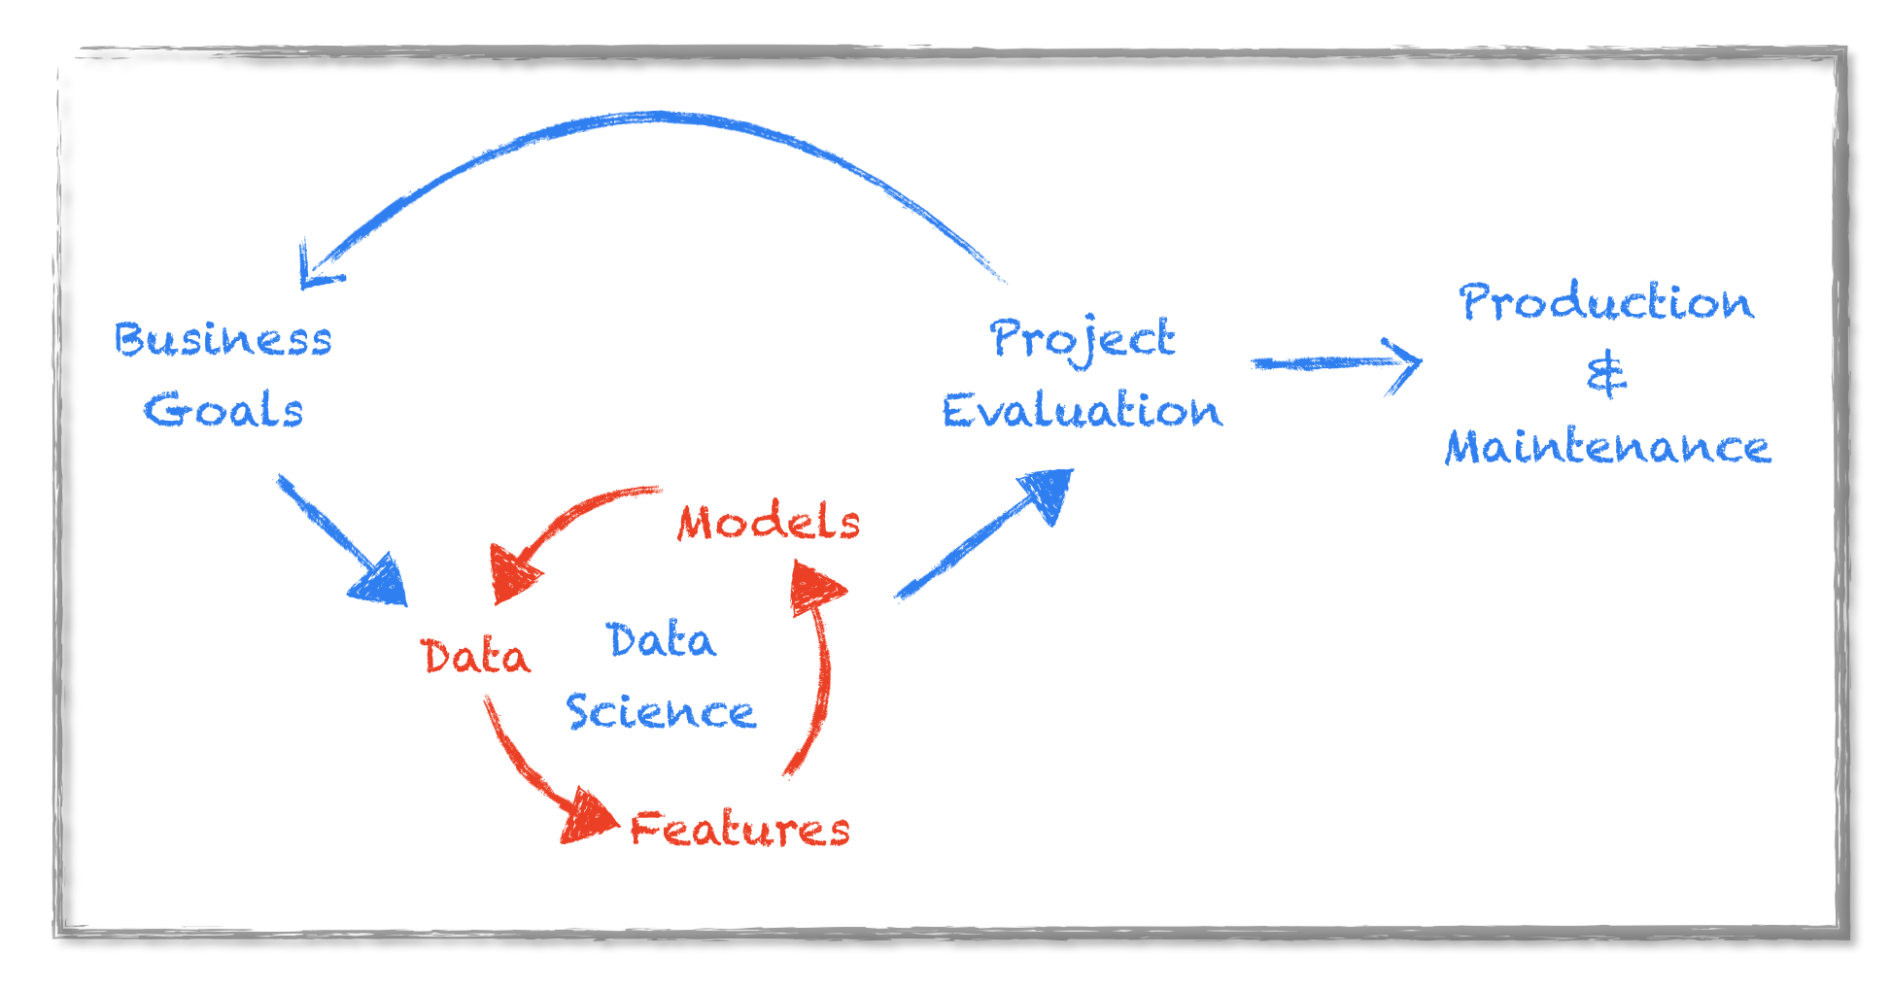
Data Science Workflow

Slide 21
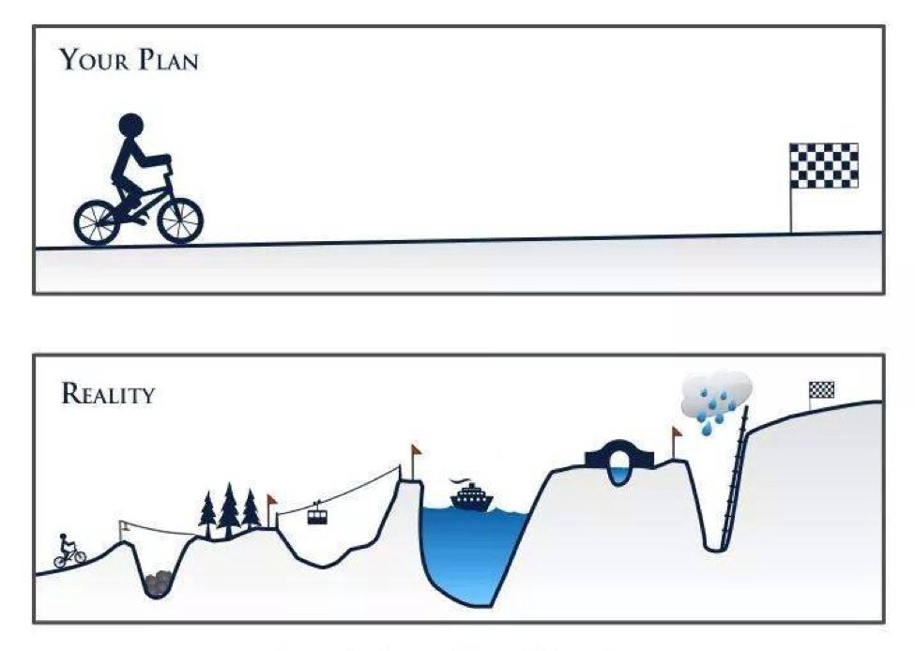
Data Science Workflow
Les étapes d'un projet de Data Science
LES DONNÉES
Définir le problème
ETL: Extraction Transform Load
Exploration des données
Travailler sur les variables
MACHINE LEARNING
Outils et plateforme
Modélisation
Le test des nouvelles données
NOUVELLE ITÉRATION
Présentation des résultats
Reprendre le problème => A.1
MISE EN PRODUCTION

Slide 22
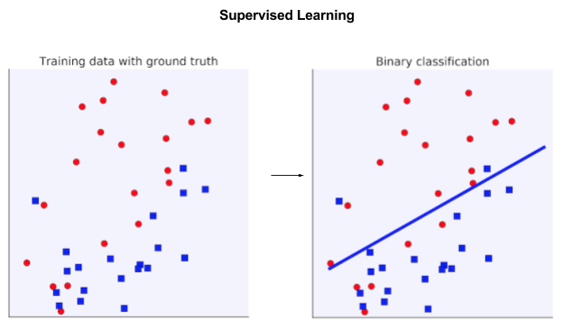
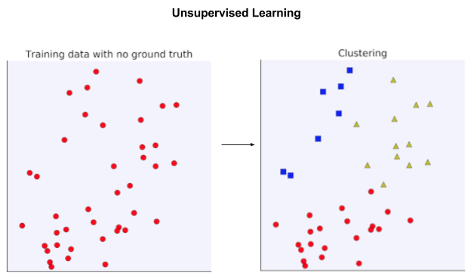
Supervisée vs Non Supervisée
SUPERVISÉE
Le dataset d'apprentissage inclut la variable à prédire [cible]. On a un certain nombres d'exemples sur lesquels on peut entrainer un modèle.
logique de scoring, de classification et de prediction
Random forest, Regression lineaire ou logistique, SVM, ...
Classification: On connait le nombre de classes
Non SUPERVISÉE
Le dataset d'apprentissage n'inclut pas de variable cible. Il
n'y a pas de ground truth
logique de clustering, de classification automatique des échantillons sans connaitre a priori le nombre de classes
notion de similarité et de distance entre les échantillons
K-means, K-NN, ..

Slide 23
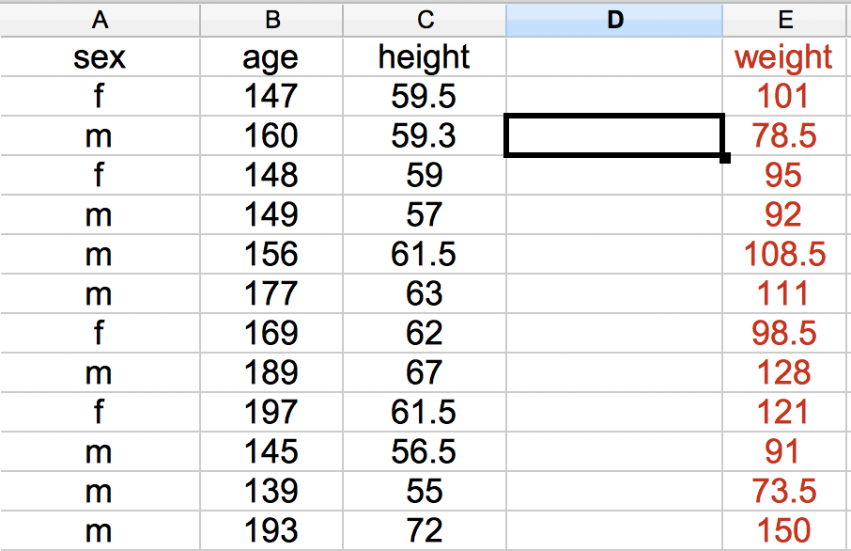
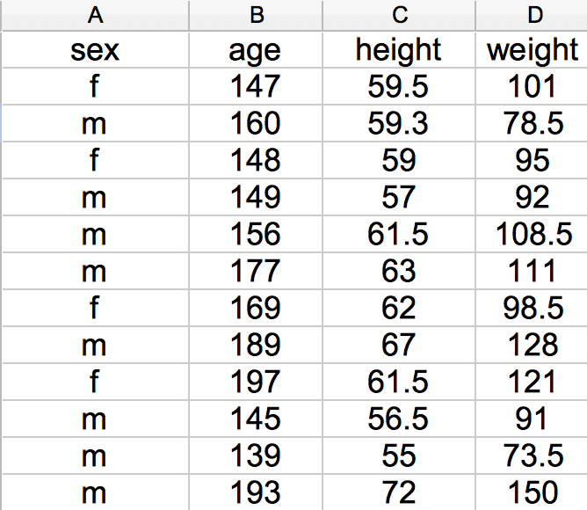
Supervisée vs Non Supervisée
SUPERVISÉE
Non SUPERVISÉE
Pas de variable cible
Une variable cible bien définie
Prédicteurs
Variables

Slide 24
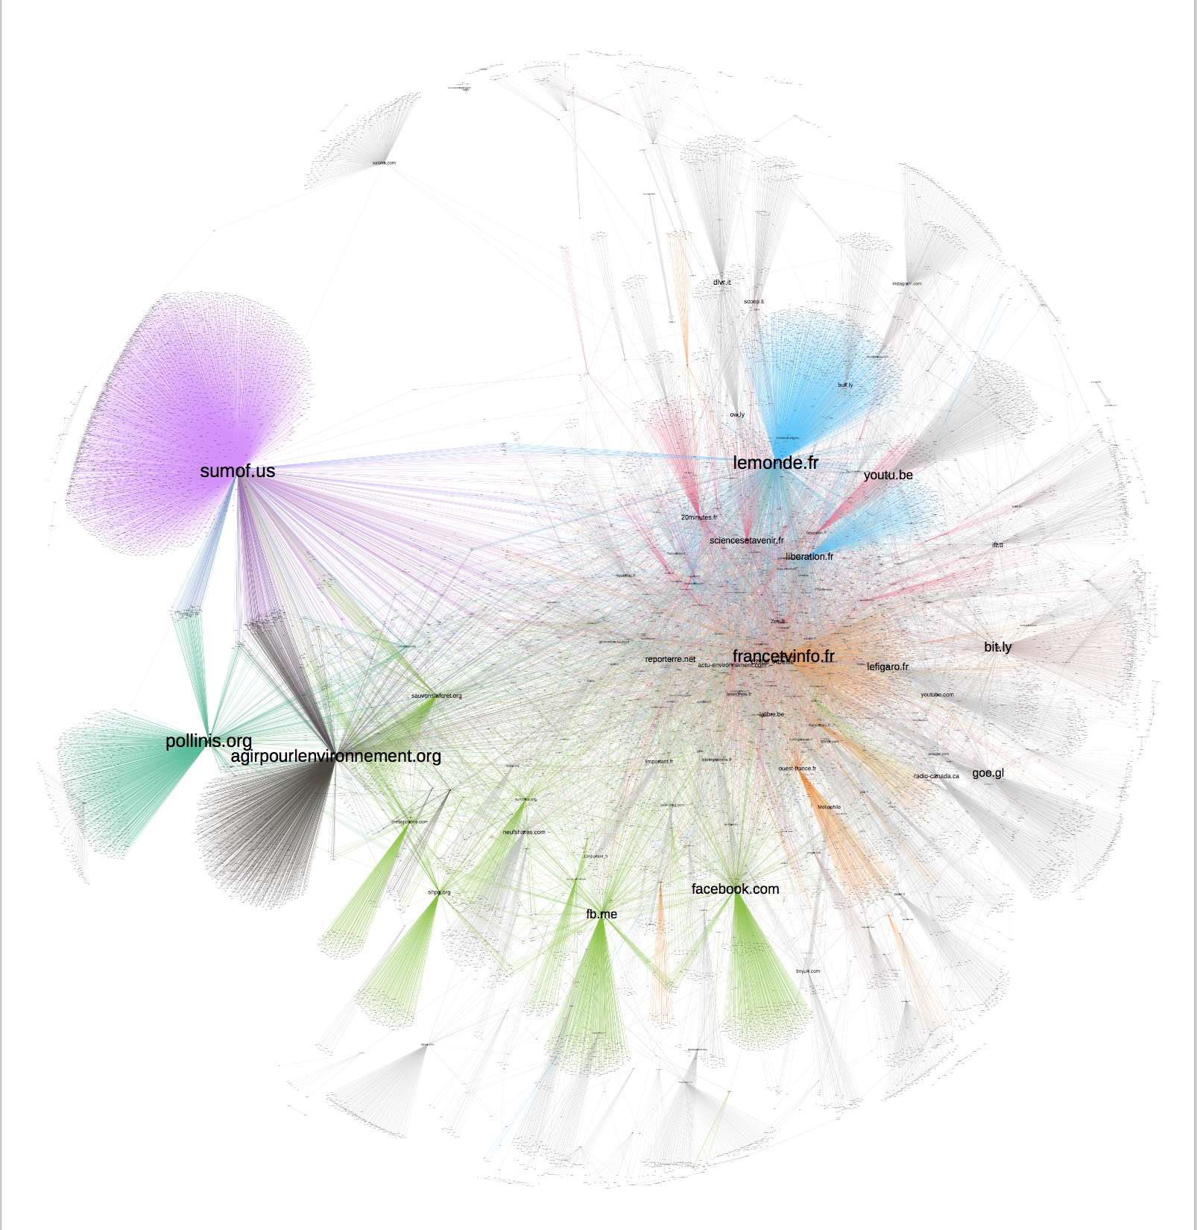
Supervisée vs Non Supervisée
Exemple d'analyse non supervisée
Analyse de réseau
tweets sur les abeilles et les pesticides
identification des sources d'information

Slide 25
Régression vs Classification
REGRESSION La variable cible est continue
Age, taille, poids,
nombre d'appels, de clicks,
volume de vente, consommation
Température, Salaire, ...
Probabilité d'une action
Temps, délai, retard
CLASSIFICATION La variable cible est discrete, une catégorie, une classe
CAS BINAIRE
Achat, resiliation, click
Survie, maladie, succes examen, admission,
Positif ou negatif
Spam, fraude
MULTI CLASS - MULTINOMIALE
Catégories, types (A,B,C),
Positif, neutre ou negatif
Espèces de plantes, d'animaux, ...
Pays, planetes
ORDINALE
Notes, satisfaction, ranking

Slide 26
Régression <-> Classification
REGRESSION À CLASSIFICATION
discrétiser la variable
Age =>
0-12 12-24 25-49 50-65 plus de 65
CLASSIFICATION À REGRESSION
Prédire une probabilité au lieu d'une classe
0< p(y in class) < 1

Slide 27
Les outils
Python ecosystème

Slide 28










Outils

Slide 29

Python
Beaucoup d’applications: web, data science, calcul scientifique, ...
Créé en 1991 par Guido von Rossum! 30 ans déjà!
+130.000 packages et librairies
Duck typing, pas de compilation, pas de ; ou de {}
Indentation => le code est lisible
Performances ?
Mais il y a des surprises, des incoherences
Python 2.7: fin janvier 2020
python 3.7, 3.8

Slide 30
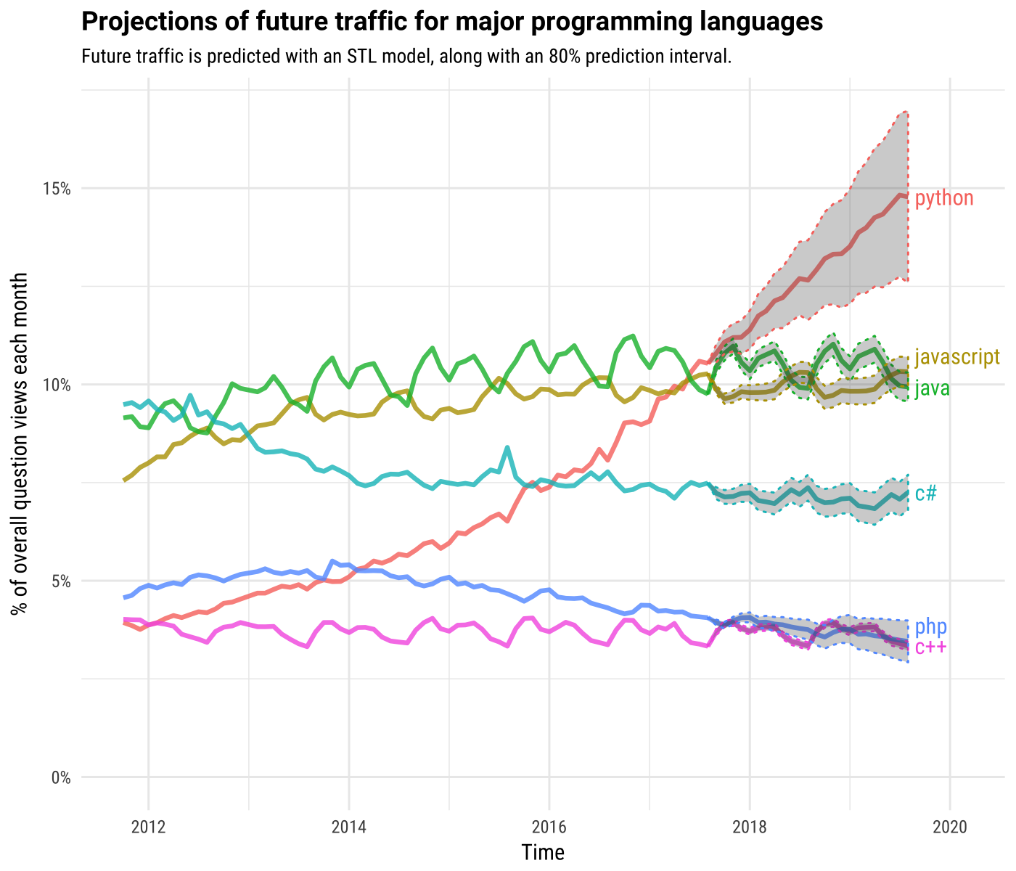
Python

Slide 31
Qui comprends ?
liste_a = [n for n in range(100) if n % 2 ==0 ]

Slide 32

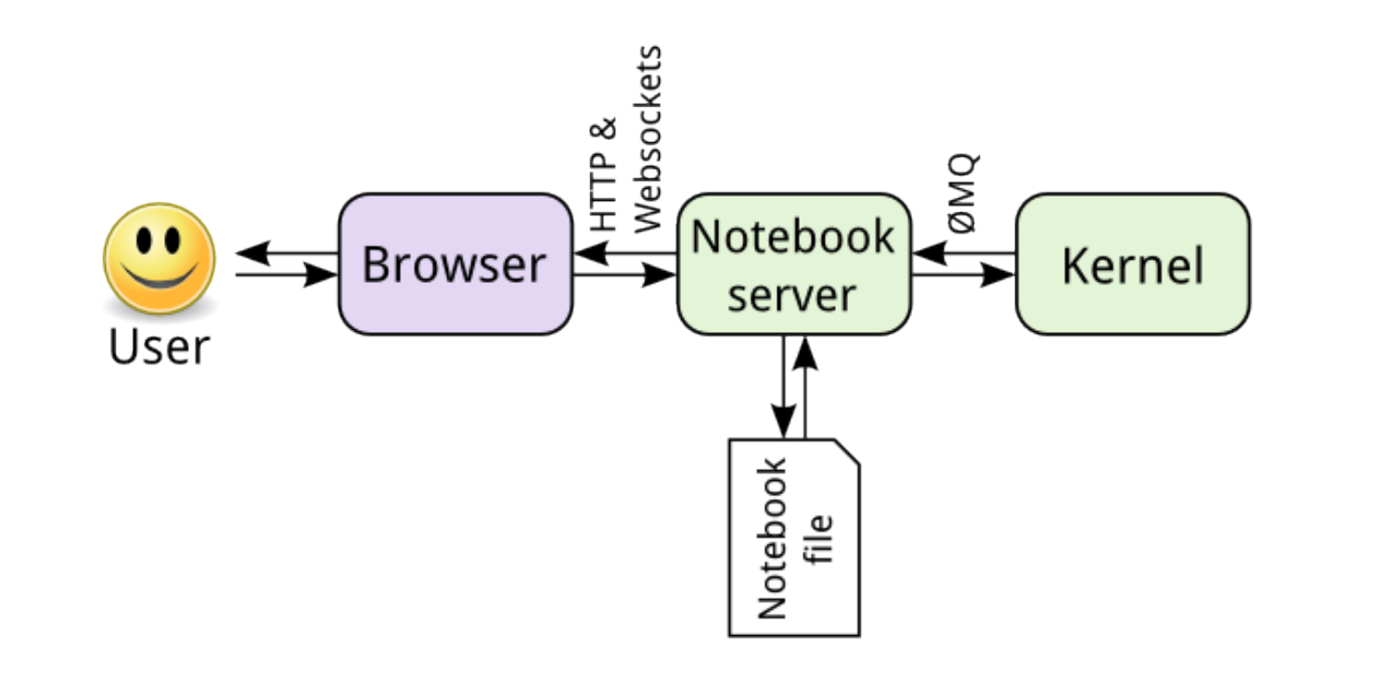
Jupyter notebooks
Executer du code dans le navigateur
Partage et reproductabilité Calcul et visualisation
Multilingue: R, python, ...
Local ou cloud > Jupyter notebook
AWS Sagemaker, Google colab, Kaggle kernels
A base de cellules
Documentation: markdown et latex Kernels: Python, R, Julia, Scala, ... Shell terminal
Alt: Beaker, Apache zeppelin
Mais: Le code est séquentiel + State problems

Slide 33
Jupyter notebooks
DEMO

Slide 34
Jupyter notebooks - online
github du cours
https://github.com/alexisperrier/XEmines_DataScience_2020
Notebooks
https://github.com/alexisperrier/XEmines_DataScience_2020/blob/master/notebooks/Python_Pandas_Demo.ipynb
Colab
https://colab.research.google.com/
Colab + github
https://colab.research.google.com/github/alexisperrier/XEmines_DataScience_2020/blob/master/notebooks/Python_Pandas_Demo.ipynb

Slide 35
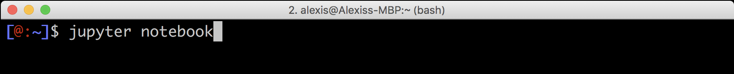
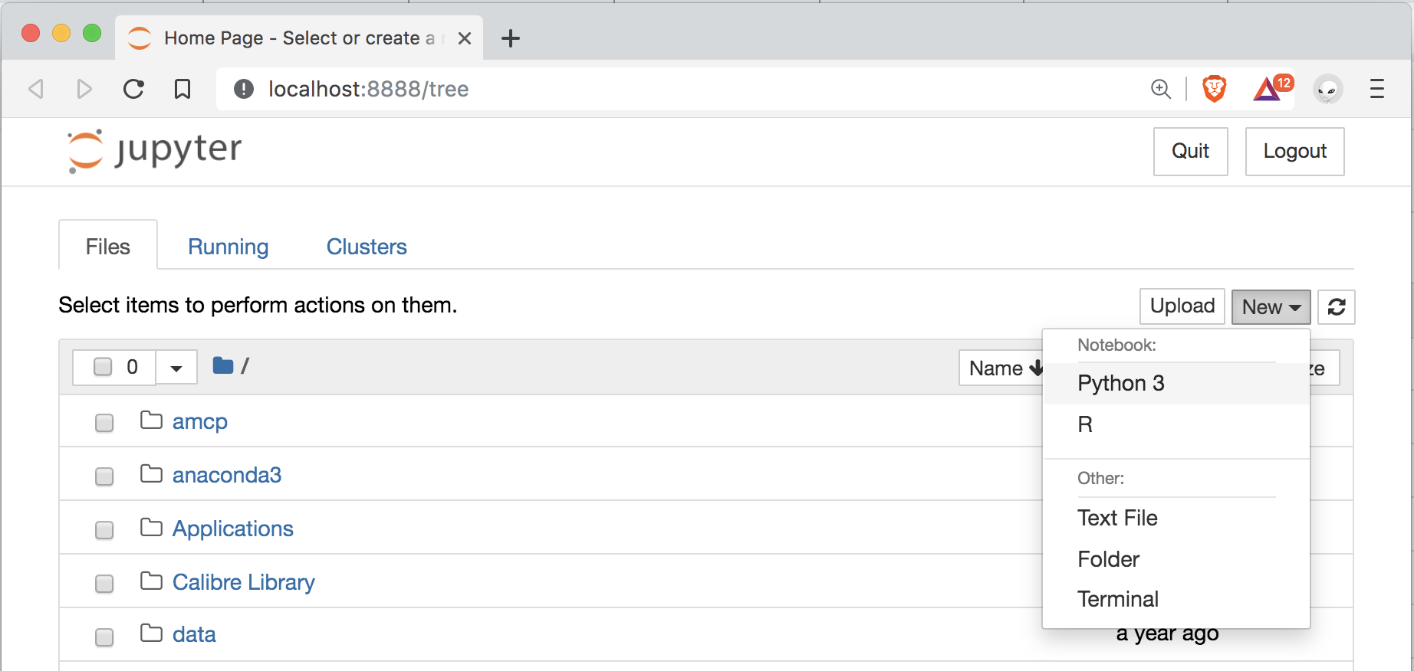
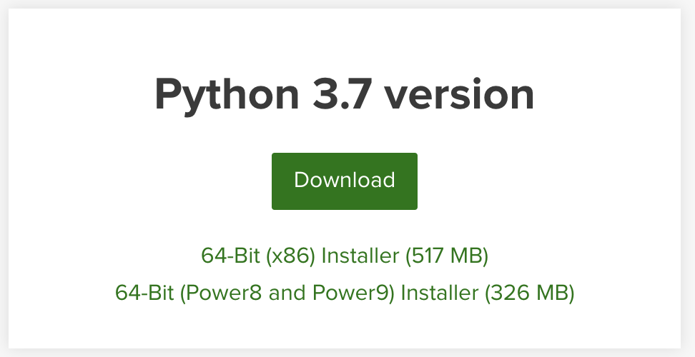
Jupyter notebooks – offline - local
1. Install
2. run
https://www.anaconda.com/distribution/
http://localhost:8888/tree

Slide 36






Editeurs de texte & CSV
CSV

Slide 37
Demo – les arbres de Paris

Slide 38
A vous – Les arbres de paris
COLAB
download le dataset sur votre google drive
Faites tourner le notebook et repondez aux questions
En local
downloadez le notebook et le dataset
> jupyter notebook
Faites tourner le notebook et repondez aux questions
import pandas as pd
df = pd.read_csv(url)

Slide 39
Encore une minute

Slide 40


Slide 41
A vous – Les arbres de paris
Pour la fin de la semaine
https://nbviewer.jupyter.org/github/Yorko/mlcourse.ai/blob/master/jupyter_english/assignments_demo/assignment01_pandas_uci_adult.ipynb?flush_cache=true
Adult dataset: income ? 50k
https://raw.githubusercontent.com/alexisperrier/XEmines_DataScience_2020/master/data/adult.csv

Slide 42
Demain: data exploration et tests statistiques
exploration des données et data visualization
demo matplotlib, seaborn on auto-mpg
lab sur le dataset tips
normal distribution
theorème central limite
gaussianizer une variable
tests d'hypotheses:
statistique et p-value
T-test, Smirnoff Kolmogorov test, shapiro-wilk
Comment interpréter correctement un test d’hypothèses ?
échantilloner & bootstrapping
p-hacking demo

